Slide 1

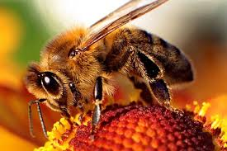
Calidad e inocuidad de la miel: Residuos, esporas de enfermedades y los efectos en los mercados de exportación
Dr. ENRIQUE MEJIAS BARRIOS
Académico - Investigador - Asesor
Chillán - 28 y 29 de agosto de 2019
“ESTRATEGIAS DE PREVENCIÓN Y ORGANIZACIÓN DE LA INDUSTRIA APÍCOLA PARA EVITAR LA DISEMINACIÓN DE ENFERMEDADES QUE AFECTAN A LA APICULTURA CHILENA”
Notes:
Diapo portada, es opcional incluir un título

Slide 2

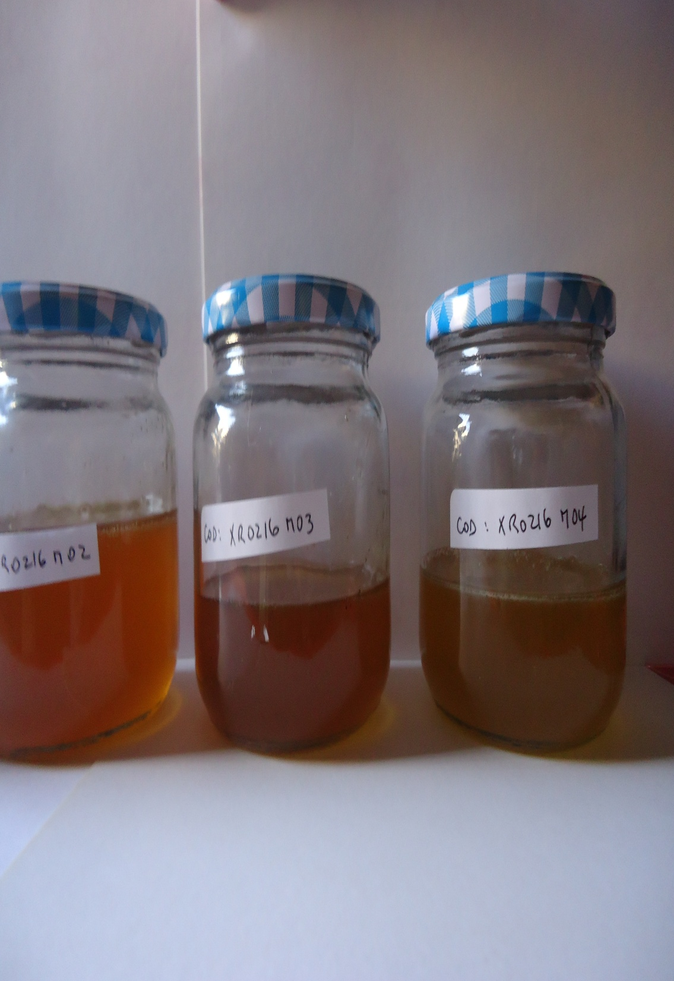
DEFINICIONES: MIEL
- Sustancia natural dulce
- Producida por las abejas
Apis mellifera
- Néctar de las flores
- Secreciones de partes
vivas de la planta
Mezcla de sustancias que se deposita y deshidrata.
(Codex Stan 12-1981)
Notes:
Diapo interior con ejemplo de título, texto y lista

Slide 3
DEFINICIONES: MIEL
González P. Etiquetado de la Miel. Asesoría Técnica Parlamentaria. Biblioteca del Congreso Nacional de Chile (BCN). Abril 2019.
Notes:
Diapo interior con ejemplo de título, texto y lista

Slide 4
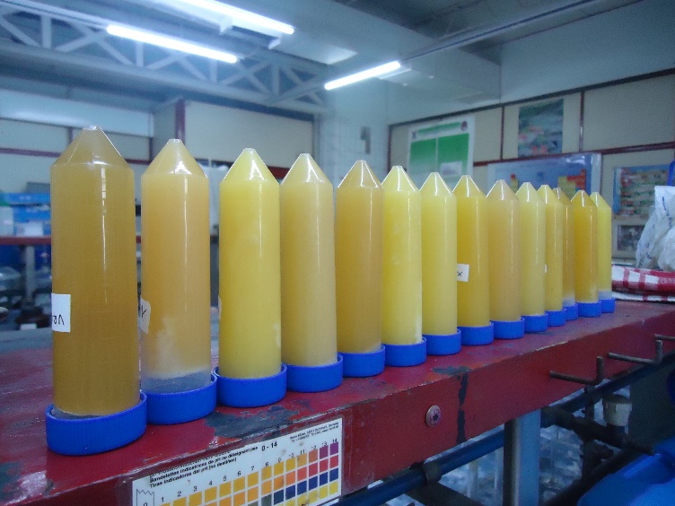
DEFINICIONES: ANALISIS DE MIEL Y ESTÁNDARES DE CALIDAD
ANÁLISIS QUÍMICO
ANÁLISIS BIOLÓGICO
PARÁMETROS FISICO -QUÍMICOS
ORIGEN BOTÁNICO
(Etiqueta)
SENSORIAL
MICROBIOLOGÍA
Notes:
Diapo interior con ejemplo de título, texto y lista

Slide 5
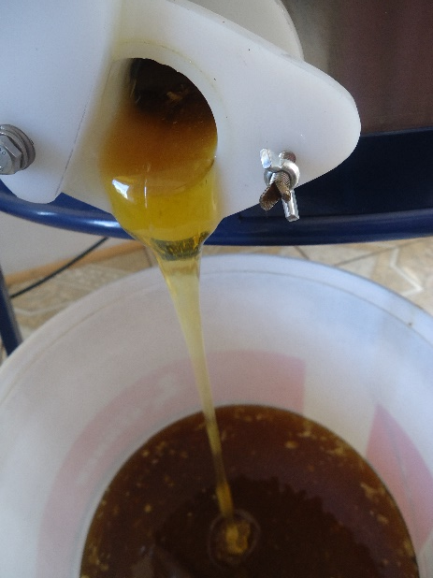
RESULTADOS: ANALISIS PROXIMAL MIELES AUTÉNTICAS
MIEL 1
MIEL 2
Notes:
Diapo interior con ejemplo de título, texto y lista

Slide 6

RESULTADOS: ANALISIS PERFIL DE AZÚCARES
MIEL 1
MIEL 2
Notes:
Diapo interior con ejemplo de título, texto y lista

Slide 7
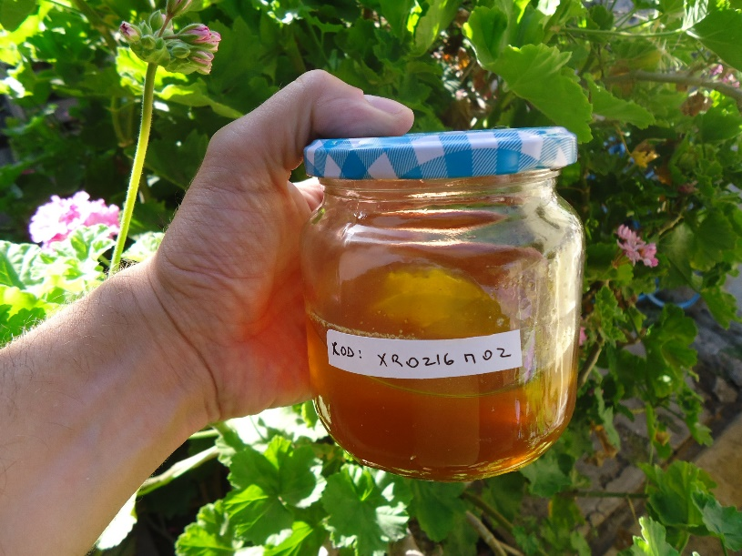
DEFINICIONES: ANALISIS DE MIEL Y VALORIZACIÓN
ANÁLISIS QUÍMICOS Y BIOLÓGICOS
ANTIOXIDANTES
ORIGEN BOTÁNICO
(Atributos)
GMO/ MICROBIOLÓGICOS
RESIDUOS
Notes:
Diapo interior con ejemplo de título, texto y lista

Slide 8
RESIDUO
La palabra residuo (con origen en el latín residŭum) describe al material que pierde utilidad tras haber cumplido con su misión o servido para realizar un determinado trabajo. El concepto se emplea como sinónimo de basura por hacer referencia a los desechos que el hombre ha producido.
Notes:
Diapo interior con ejemplo de título, texto y lista

Slide 9
RESIDUO
A la hora de hablar de residuo como sinónimo de basura hay que subrayar el hecho de que existen diversas clasificaciones para aquel. Así, tomando como pilar lo que es el origen y procedencia del mismo nos encontramos con el hecho de que los residuos pueden ser domiciliarios, comerciales, industriales, hospitalarios o urbanos.
Notes:
Diapo interior con ejemplo de título, texto y lista

Slide 10
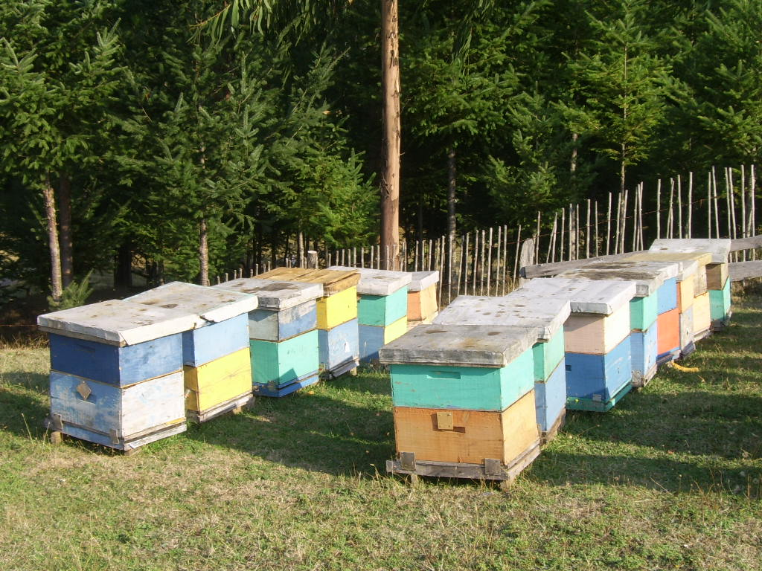
RESIDUOS EN PRODUCTOS APÍCOLAS
METALES
ANTIBIOTICOS
PESTICIDAS
AFECTAN COMPOSICIÓN DE MIELES
¿AFECTAN PROPIEDADES DE MIELES U OTROS PRODUCTOS DE LA COLMENA?
Notes:
Diapo interior con ejemplo de título, texto y lista

Slide 11
RESIDUOS EN PRODUCTOS APICOLAS
P E S T I C I D A S
Notes:
Diapo interior con ejemplo de título, texto y lista

Slide 12
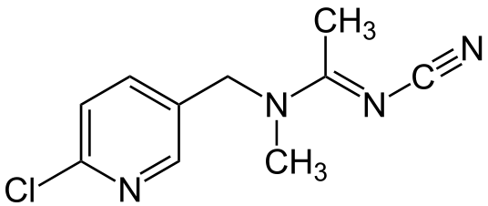
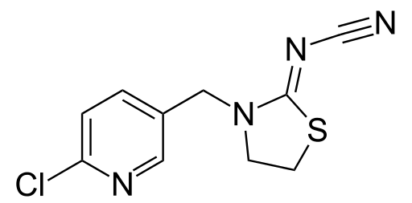
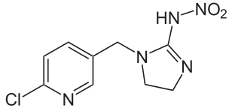
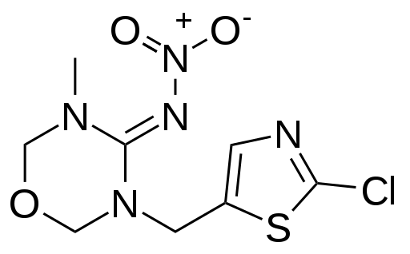
MODO DE ACCION Y ESTRUCTURA QUÍMICA NEONICOTINOIDES
Acetamiprid
Thiacloprid
Imidacloprid
Tiamethoxam
El modo de acción de los neonicotinoides es similar al de los insecticidas derivados de la nicotina, que actúan en el sistema nervioso central. En insectos, estos pesticidas causan parálisis provocando la muerte frecuentemente, en pocas horas. Estos actúan sobre un lugar específico, el receptor de acetilcolina nicotínico postsináptico.
Notes:
Diapo interior con ejemplo de título, texto y lista

Slide 13
DISTRIBUCION MUNDIAL DE LA CONTAMINACION EN MIELES CON NEONICOTINOIDES
Notes:
Diapo interior con ejemplo de título, texto y lista

Slide 14
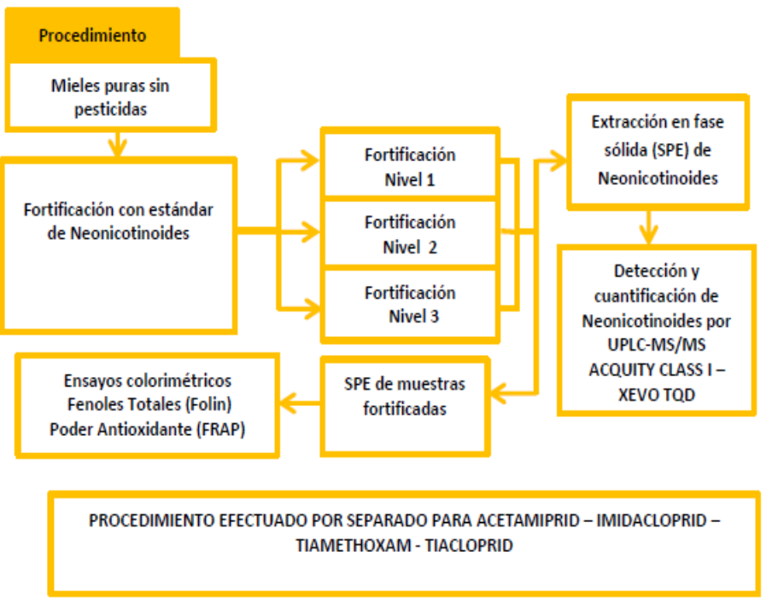
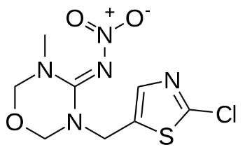
MODO DE ACCION Y ESTRUCTURA QUÍMICA NEONICOTINOIDES
Acetamiprid
Imidacloprid
Thiacloprid
Tiamethoxam
Mejias, E., Gómez, C., Garrido, T. et al. Agroforest Syst (2019). https://doi.org/10.1007/s10457-019-00345-z
Notes:
Diapo interior con ejemplo de título, texto y lista

Slide 15
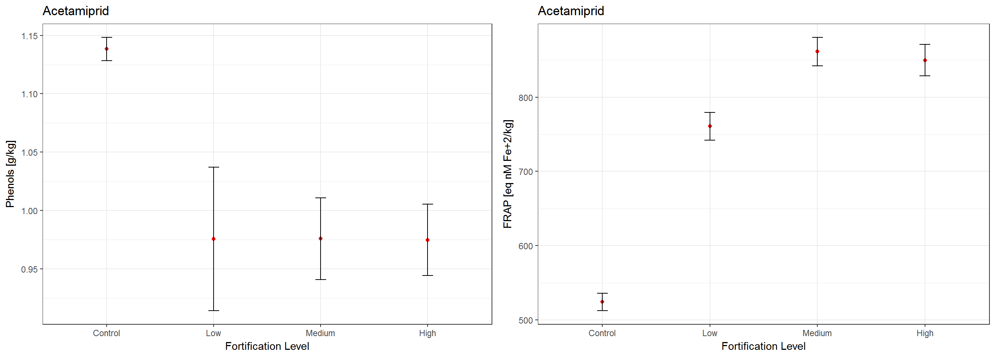
ESTUDIO DEL EFECTO DE NEONICOTINOIDES SOBRE ACTIVIDAD ANTIOXIDANTE EN MIELES
EFECTO ACETAMIPRID
Notes:
Diapo interior con ejemplo de título, texto y lista

Slide 16
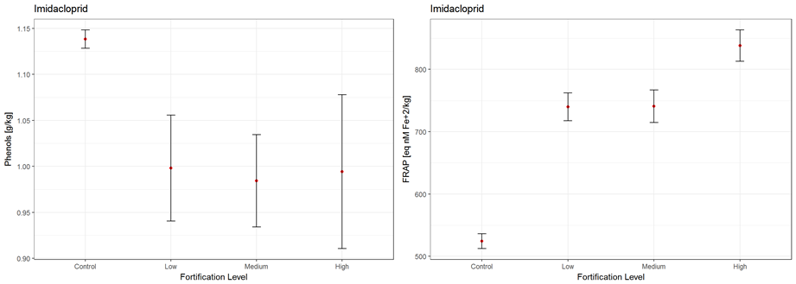
ESTUDIO DEL EFECTO DE NEONICOTINOIDES SOBRE ACTIVIDAD ANTIOXIDANTE EN MIELES
EFECTO IMIDACLOPRID
Notes:
Diapo interior con ejemplo de título, texto y lista

Slide 17
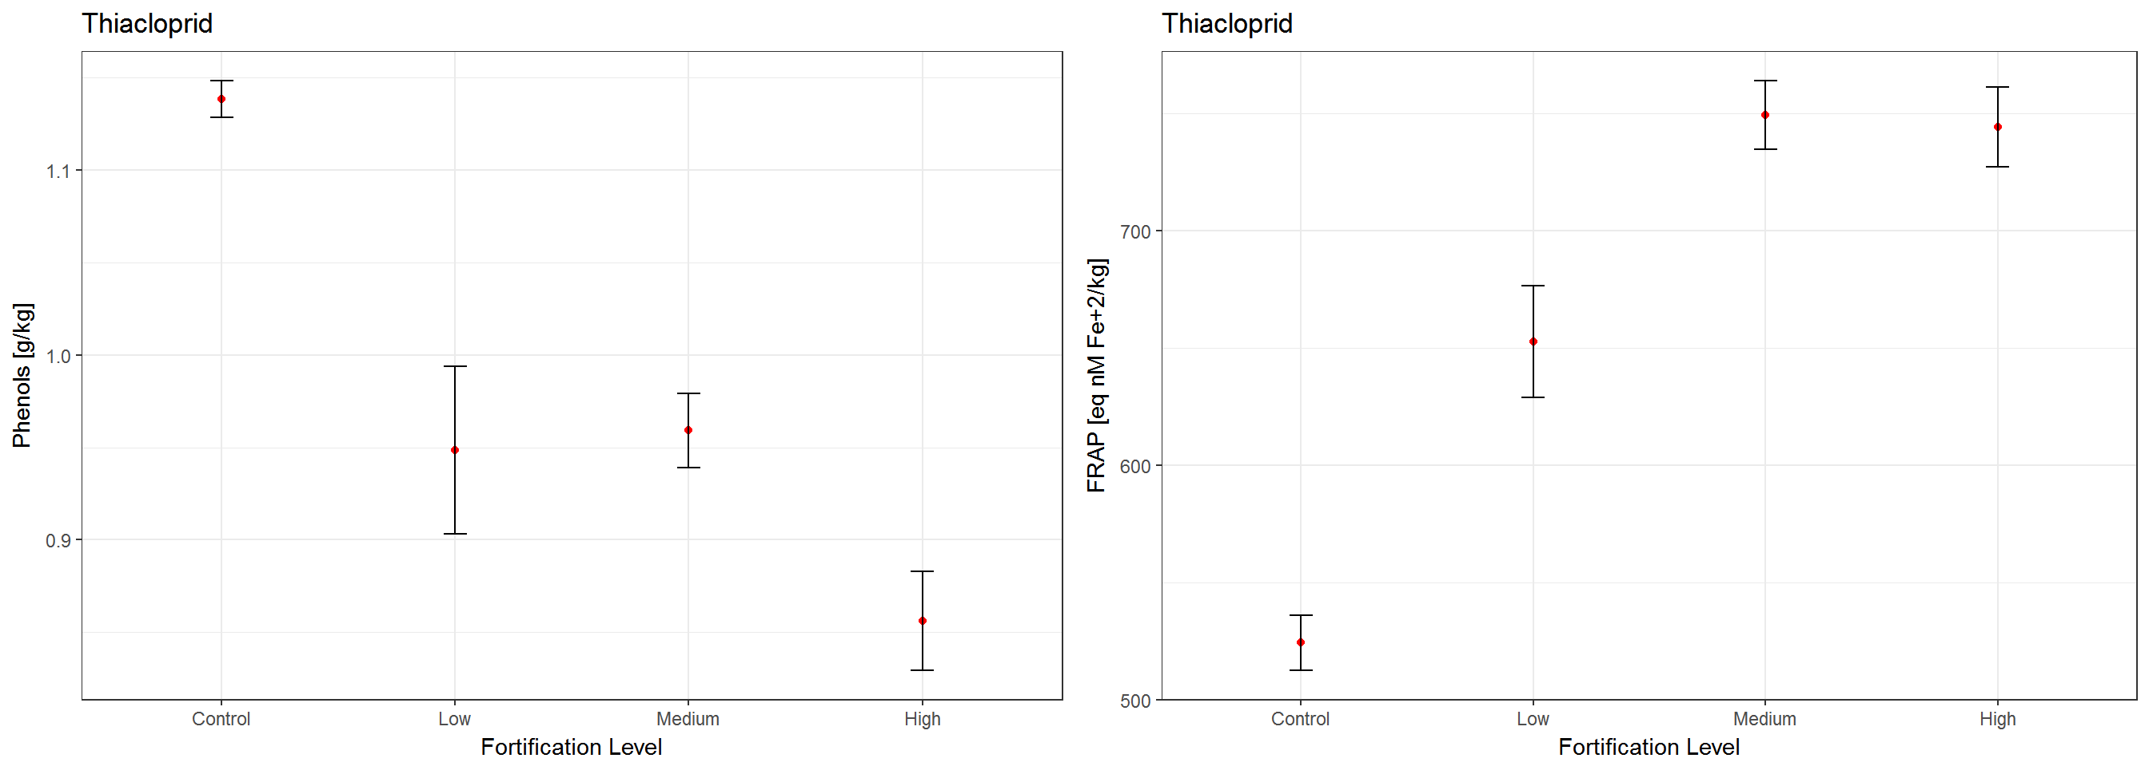
ESTUDIO DEL EFECTO DE NEONICOTINOIDES SOBRE ACTIVIDAD ANTIOXIDANTE EN MIELES
EFECTO THIACLOPRID
Notes:
Diapo interior con ejemplo de título, texto y lista

Slide 18
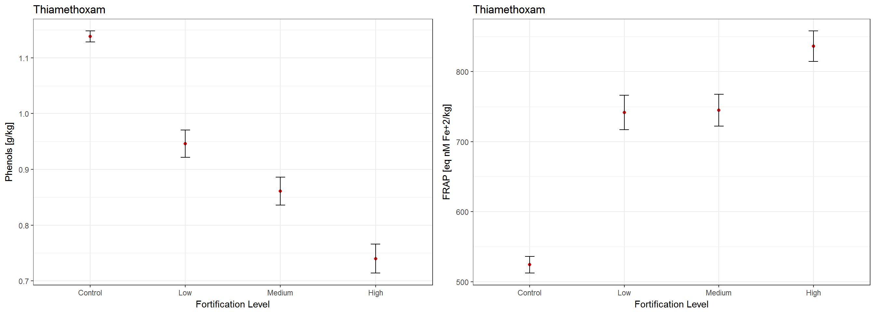
ESTUDIO DEL EFECTO DE NEONICOTINOIDES SOBRE ACTIVIDAD ANTIOXIDANTE EN MIELES
EFECTO THIAMETHOXAM
Notes:
Diapo interior con ejemplo de título, texto y lista

Slide 19
DEFINICIONES: ANALISIS DE MIEL Y VALORIZACIÓN
ANÁLISIS QUÍMICOS Y BIOLÓGICOS
ANTIOXIDANTES
ORIGEN BOTÁNICO
(Atributos)
GMO/ MICROBIOLÓGICOS
RESIDUOS
Notes:
Diapo interior con ejemplo de título, texto y lista

Slide 20
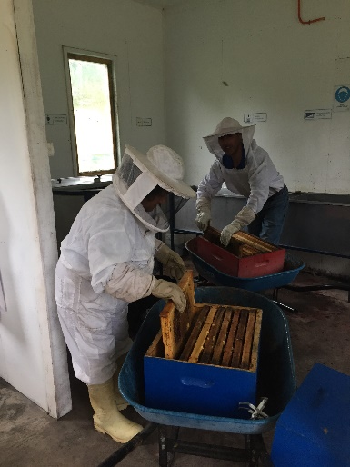
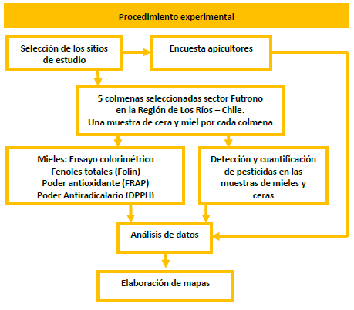
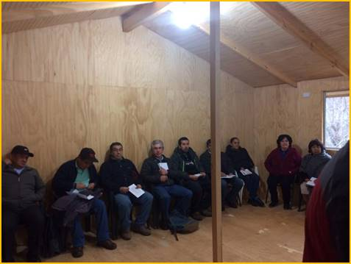
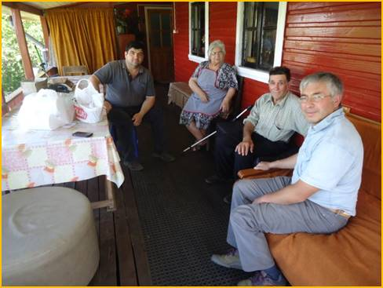
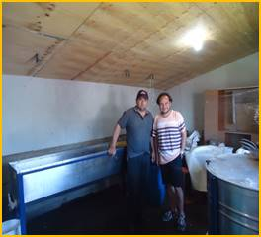
SITIOS DE MUESTREO: FUTRONO – CURACAUTIN – MELIPILLA - PIRQUE
Shendy A., Ghobashy M., Mohammed M., Gad Alla S. and Lotfy H. 2016. Simultaneous determination of 200 pesticide residues in honey using gas chromatography –tandem mass spectrometry in conjunction with streamlined quantification approach. Journal of Chromatography A.1427: 142-160
Notes:
Diapo interior con ejemplo de título, texto y lista

Slide 21
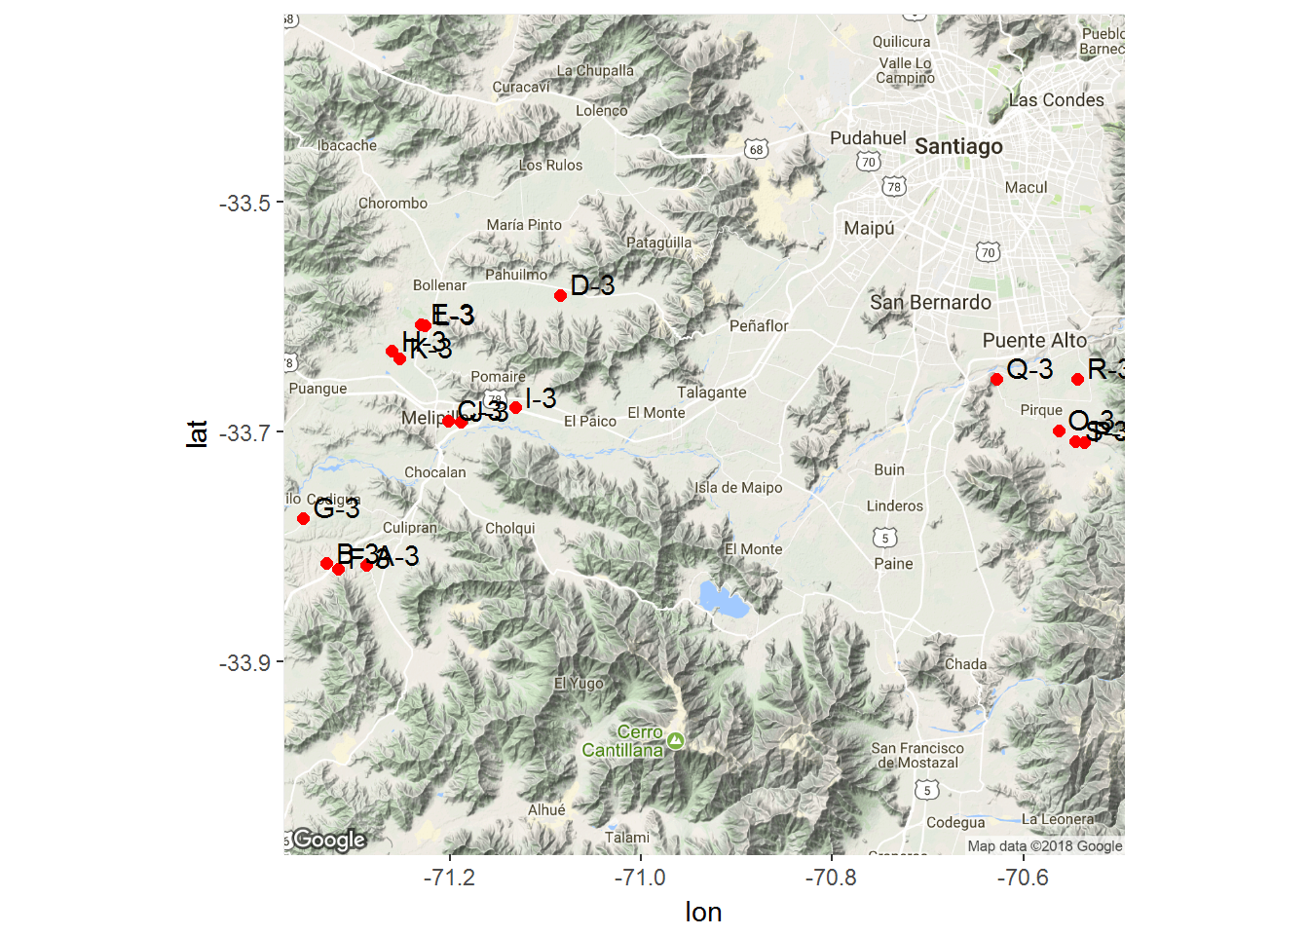
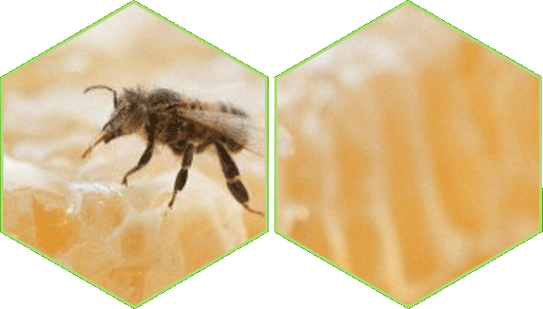
PROCEDIMIENTO EXPERIMENTAL: SITIOS DE MUESTREO RM
CUESTIONARIO APICULTORES
COORDENADAS |  | Descenso Población | Enfermedades detectadas | Presencia Cultivos | Producción en Kilos
Longitud | Latitud
 |  | Si/No | Si/No | Si/No
 |  | ¿%? | ¿Cuál (es)? | ¿Cuál (es)?
MEDICIONES ANALÍTICAS
PESTICIDA EN MIEL | PESTICIDA EN CERA | Fenoles | Antioxidantes
 |  |  | Antiradicalario
DATOS EXPERIMENTALES |  | DATOS EXPERIMENTALES
Notes:
Diapo interior con ejemplo de título, texto y lista

Slide 22
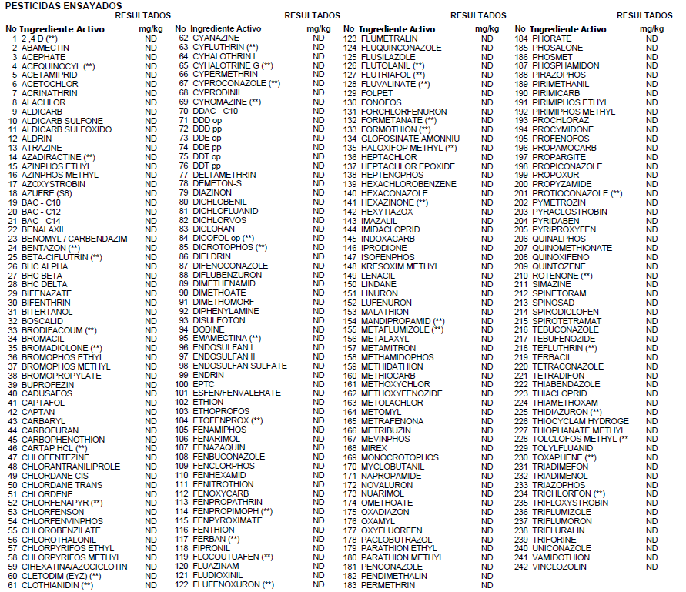
RESULTADOS: PESTICIDAS ANALIZADOS
Notes:
Diapo interior con ejemplo de título, texto y lista

Slide 23
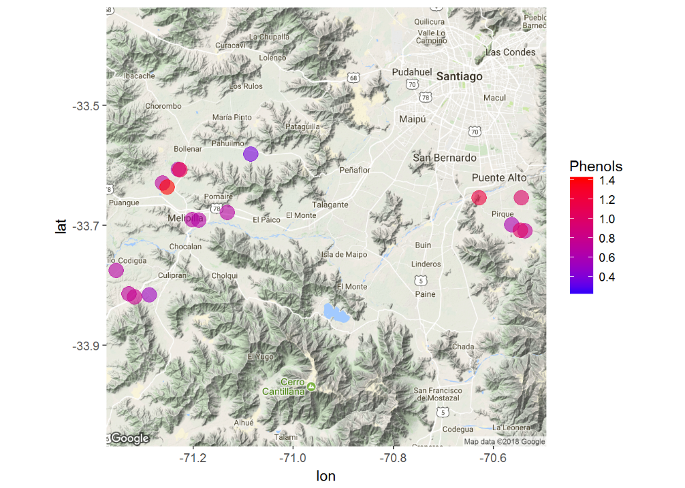
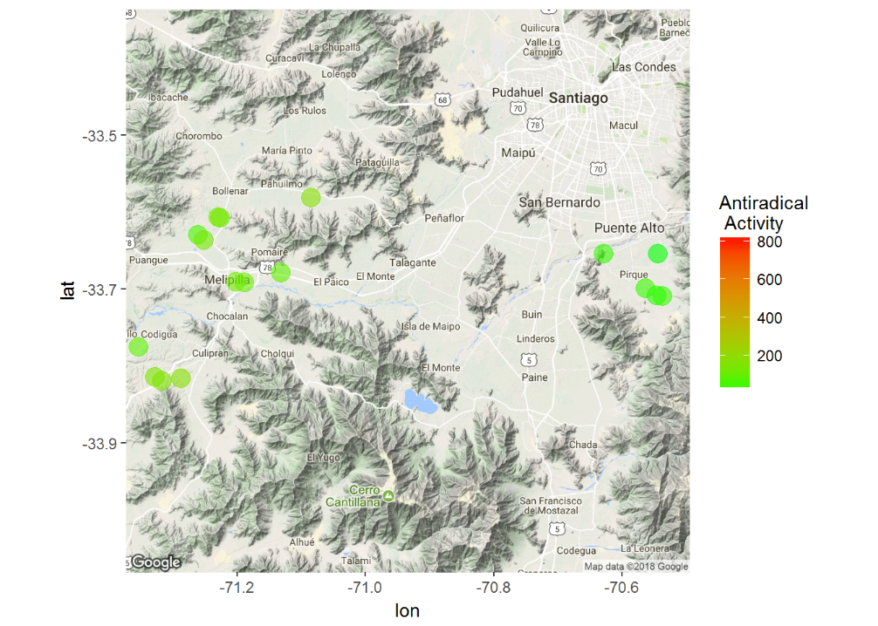
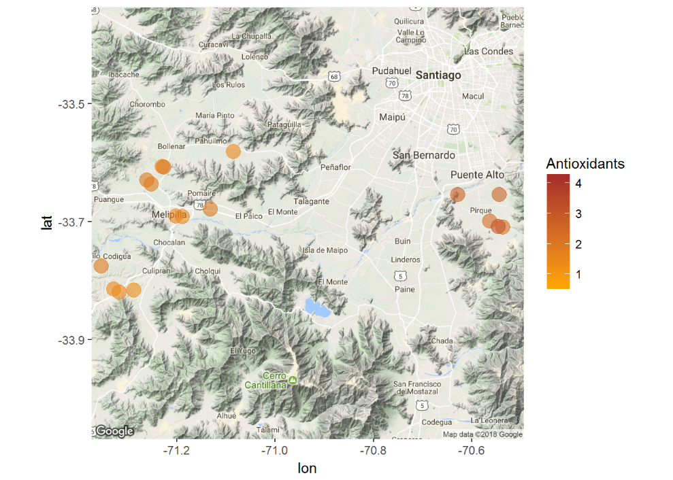
RESULTADOS FENOLES – ANTIOXIDANTES
Notes:
Diapo interior con ejemplo de título, texto y lista

Slide 24

DEFINICIONES: MARCO CONCEPTUAL RELACIÓN EXISTENTE ENTRE EL MANEJO DE UNA COLMENA Y LOS POSIBLES EFECTOS
Status de la colmena
G. Sperandio, A. Simonetto, E. Carnesecchi, et al., Beekeeping and honey bee colony health: A review and conceptualization of beekeeping management practices implemented in Europe, Science of the Total Environment (2019), https://doi.org/10.1016/j.scitotenv.2019.133795
Efectos
Demográficos
Condiciones Sanitarias
Productos de la colmena
Notes:
Diapo interior con ejemplo de título, texto y lista

Slide 25
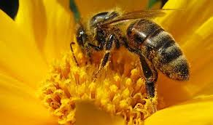
MERCADO INTERNACIONAL
Material vivo (abejas reinas o paquetes de abejas): Mercados que importan desde Chile, exigen que provengan de apiarios libres de Loque americana que además no tengan registros recientes de brotes.
Miel: La exportación de miel exige productos libres de esporas de LA para los mercados de medio Oriente (Emiratos Árabes y Kuwait) y proximamente China
Polen: Para el caso específico de exportación de Polen como alimento para abejas, deben provenir de apiarios libres de Loque americana.
Fuente: Servicio Agrícola Ganadero.
Notes:
Diapo interior con ejemplo de título, texto y lista

Slide 26
EVALUACIÓN DE TRATAMIENTOS ALTERNATIVOS
Efecto en el crecimiento in vitro de P. larvae tras la aplicación de una fracción proteíca de Brevibacillus laterosporus
Marche M.G. Inhibition of Paenibacillus larvae by an extracelular protein fraction from a honeybee-borne Brevibacillus laterosporus strain. 2019. Microbiological Research 227- 126303
Notes:
Diapo interior con ejemplo de título, texto y lista

Slide 27
EVALUACIÓN DE TRATAMIENTOS ALTERNATIVOS
Utilización de Bacteriofagos específicos de P. larvae para evaluar control de la infección en colmenas expuestas
Scott Brady T., et al. Bacteriophages as an alternative to conventional antibiotic use for the prevention or treatment of Paenibacillus larvae in honeybee hives. Journal of Invertebrate Pathology 150 (2017) 94–100
Notes:
Diapo interior con ejemplo de título, texto y lista

Slide 28
EN CHILE
Desarrollo y evaluación de una metodología efectiva de control y prevención de la enfermedad de Loque americana en colmenas chilenas mediante el uso de irradiación gamma para el fortalecimiento de una apicultura nacional sustentable.
Proyecto Programa de Atracción e Inserción de Capital Humano Avanzado en el Sector Productivo – 1era Convocatoria 2019 PAI I7819010001
Investigador Responsable: Dr. Enrique Mejías
Institución Ejecutora: Comisión Chilena de Energía Nuclear CCHEN
Financiamiento: CONICYT
Objetivo general:
Desarrollar una metodología de control y prevención de la enfermedad de Loque americana en Chile, mediante la aplicación de radiación gamma en mieles, ceras y material inerte de colmenas (alzas y marcos).
Notes:
Diapo interior con ejemplo de título, texto y lista

Slide 29
EN CHILE
Proyecto Programa de Atracción e Inserción de Capital Humano Avanzado en el Sector Productivo – 1era Convocatoria 2019 PAI I7819010001
Investigador Responsable: Dr. Enrique Mejías
Institución: Comisión Chilena de Energía Nuclear CCHEN
Apoyo estratégico – Beneficiarios Directos
Notes:
Diapo interior con ejemplo de título, texto y lista

Slide 30
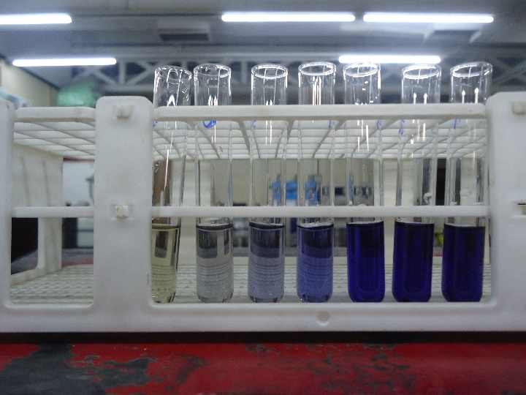
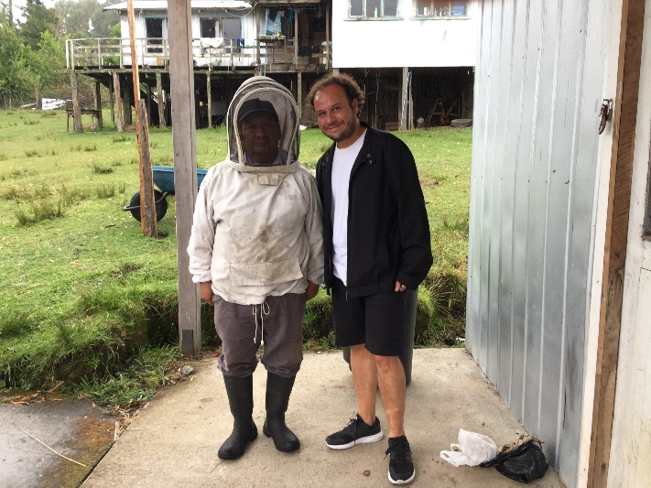
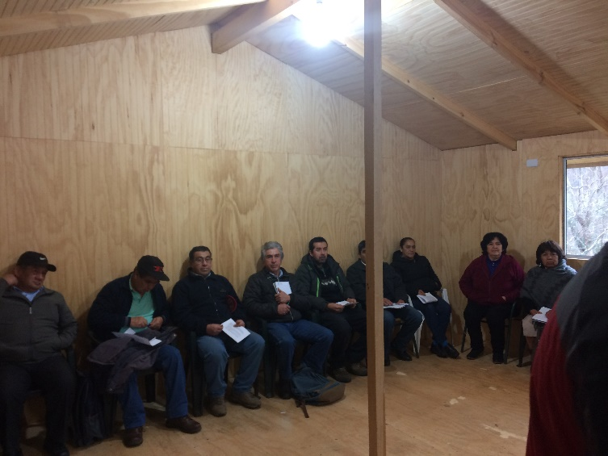
Articulación de componentes involucrados
ESTRATEGIA
TRABAJO EN TERRENO
CONOCIMIENTO CIENTÍFICO
TRANSFERENCIA
Notes:
Diapo interior con ejemplo de título, texto y lista

Slide 31

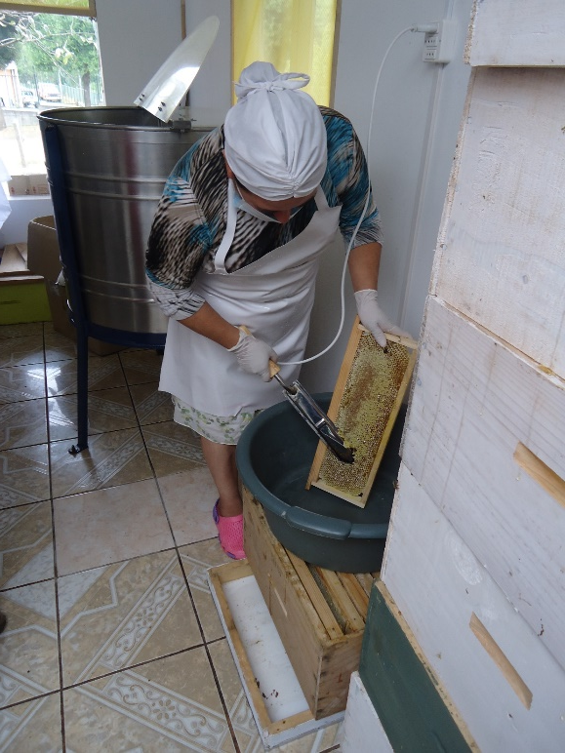
Generación de conocimiento v/s Ciencia aplicada
INVESTIGACIÓN
EXIGENCIAS
Investigaciones largas
Tesis de Pregrado – Postgrado
Presentación Congresos
Publicaciones
¿SOLUCIONES REALES?
$
Notes:
Diapo interior con ejemplo de título, texto y lista

Slide 32
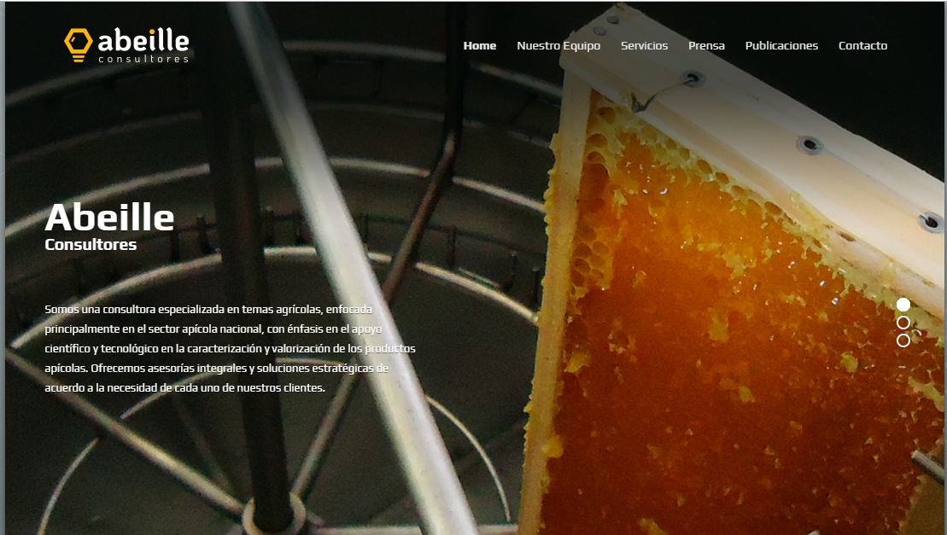
Notes:
Diapo interior con ejemplo de título, texto y lista

Slide 33
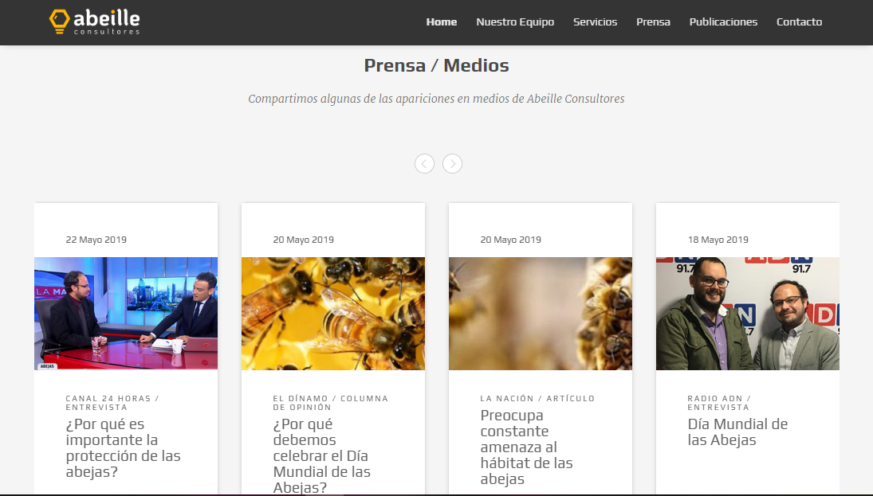
Notes:
Diapo interior con ejemplo de título, texto y lista

Slide 34
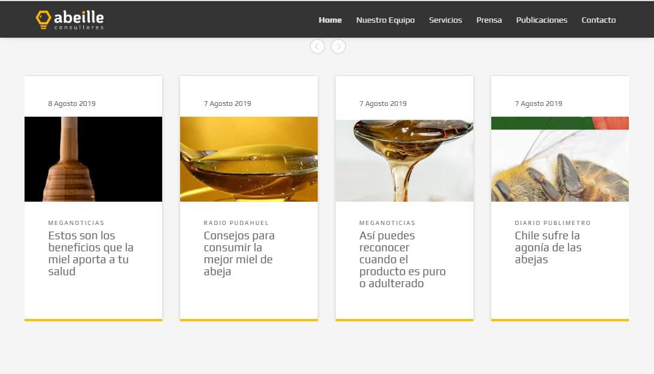
Notes:
Diapo interior con ejemplo de título, texto y lista

Slide 35
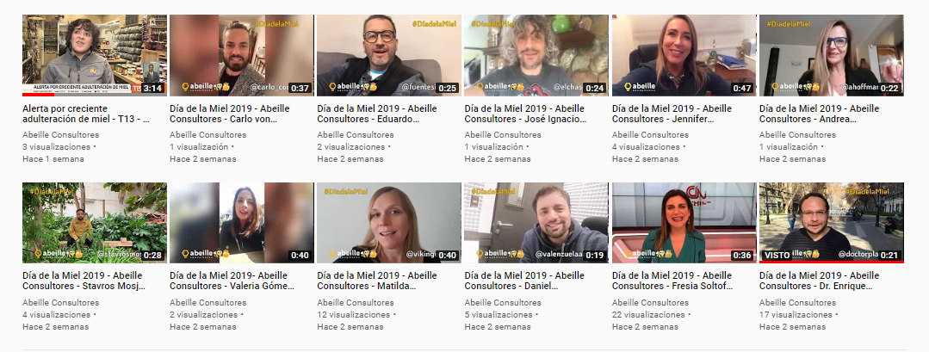
YOUTUBE: ABEILLE CONSULTORES
Notes:
Diapo interior con ejemplo de título, texto y lista

Slide 36
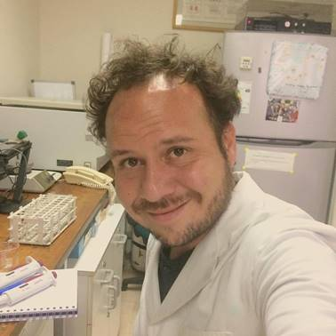

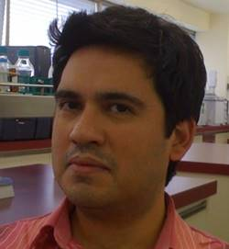
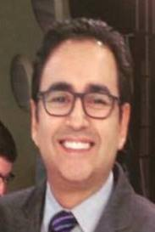



¿QUIÉNES SOMOS?
Dr. Enrique MEJIAS
Bioquímico – Doctor en Ciencias de la Agricultura
ABEILLE Consultores
Dr. Tatiana GARRIDO
Químico – Doctor en Química
Universidad de Chile
MSc. Carlos GÓMEZ
Químico – Master en Estadística
Universidad de Chile
MSc. Antonio SANDOVAL
Periodista – Master en Comunicación Digital
Lic. Rodrigo Pizarro
Biólogo - Palínólogo
MSc. Karen CAMPOS
Bióloga – Master en Protección Vegetal
El ESCUADRON DE LA MIEL
Notes:
Diapo interior con ejemplo de título, texto y lista

Slide 37
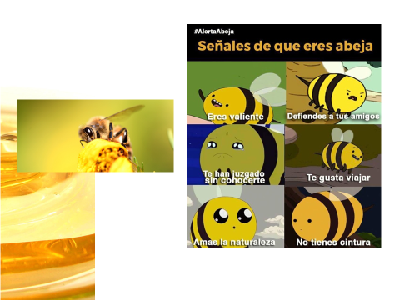
ATENCIÓN!!!
Notes:
Diapo interior con ejemplo de título, texto y lista

Slide 38

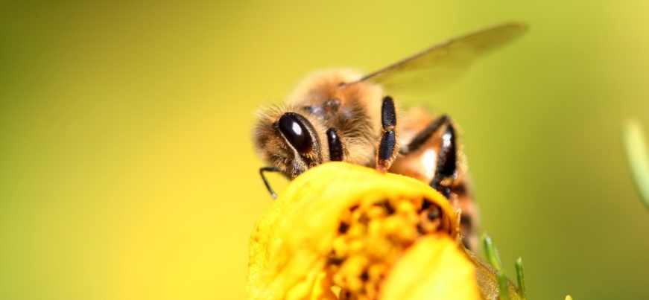
M U C H A S G R A C I A S
Notes:
Diapo portada, es opcional incluir un título

Slide 39

Notes:
Diapo de cierre

